Slide 1
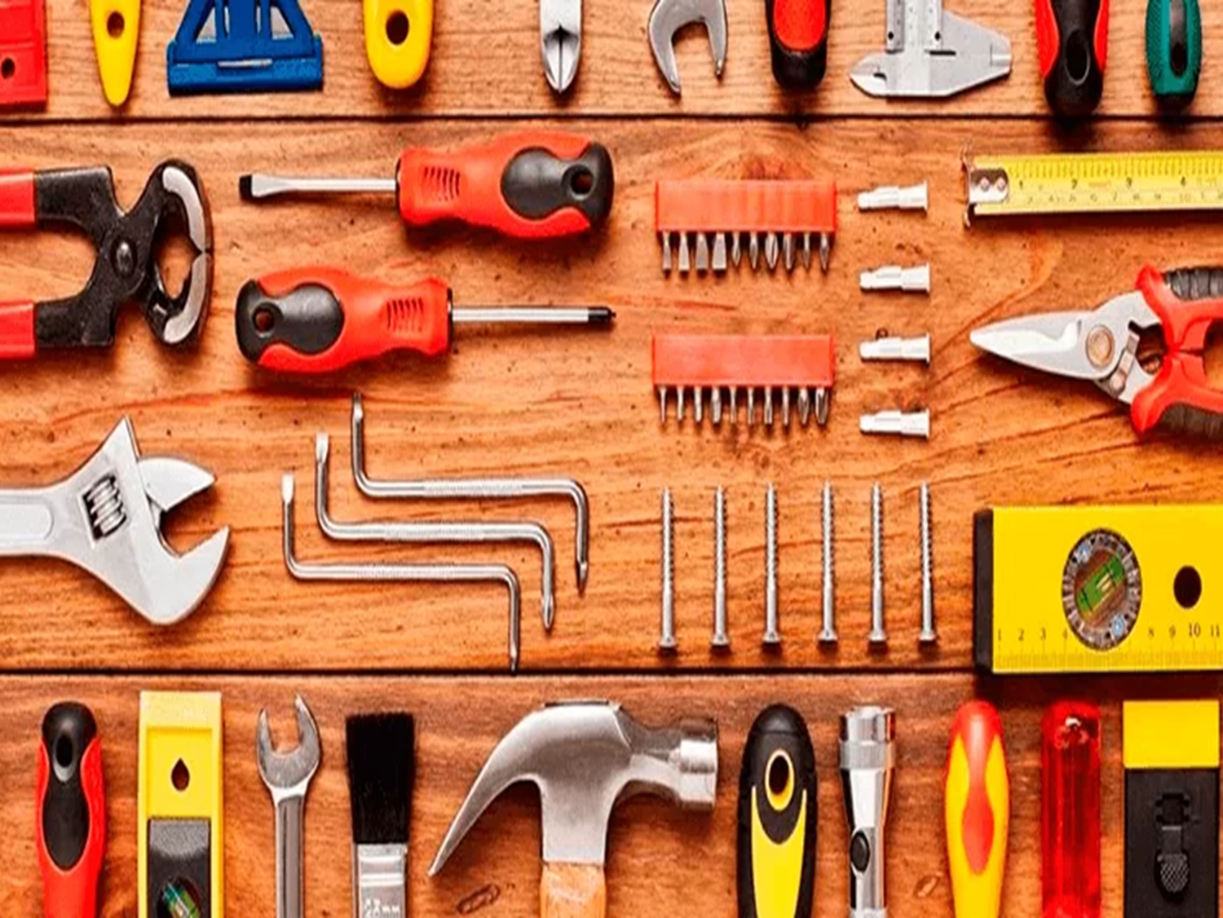
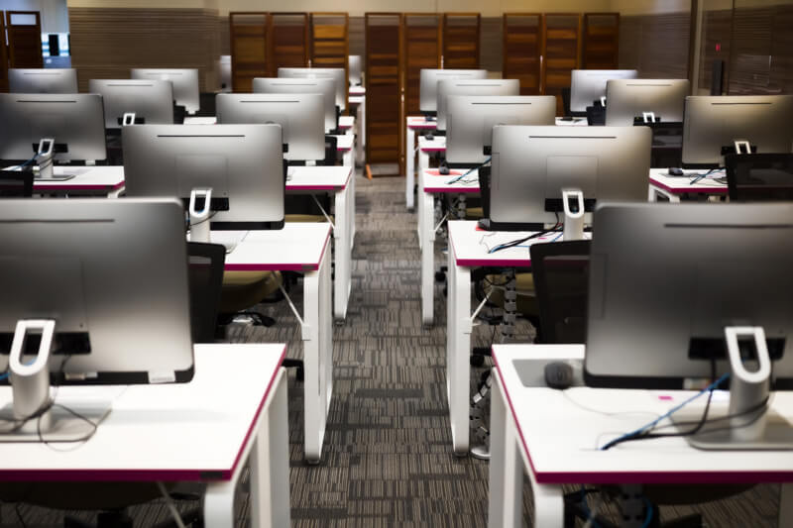
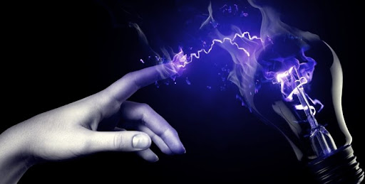

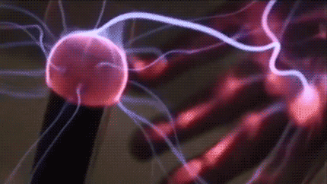
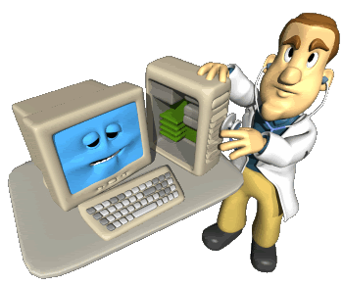
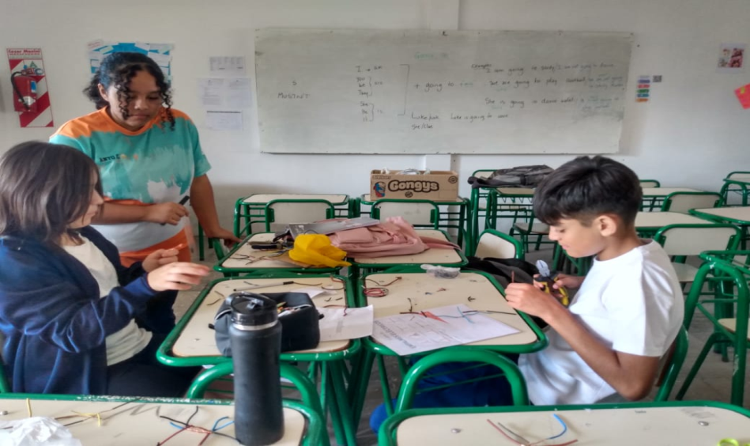

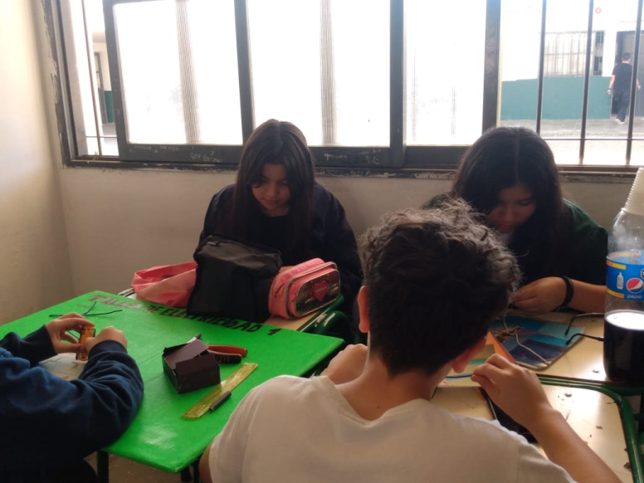
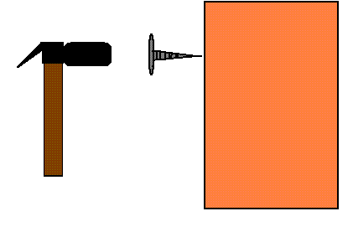
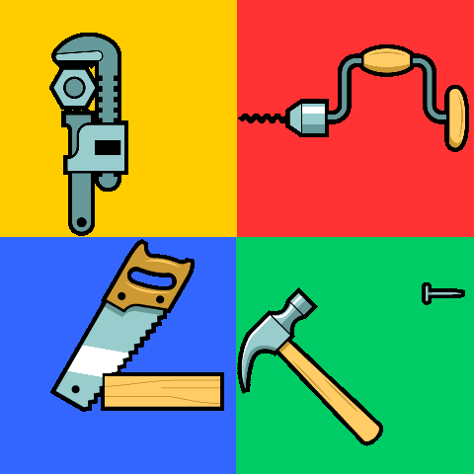
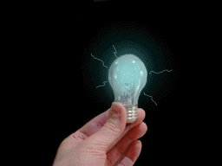
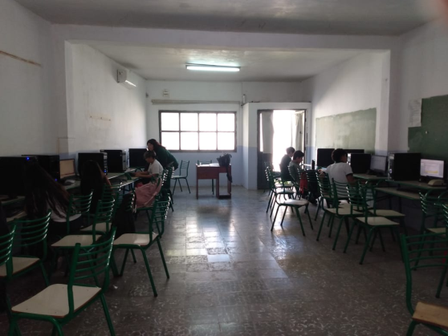
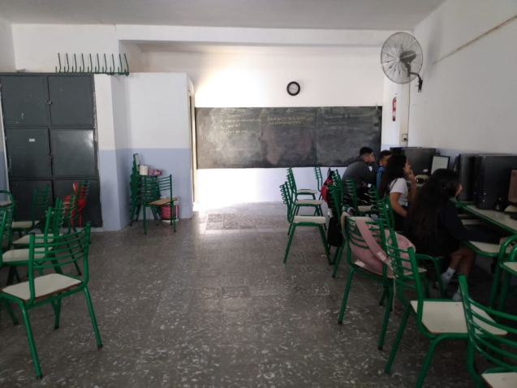
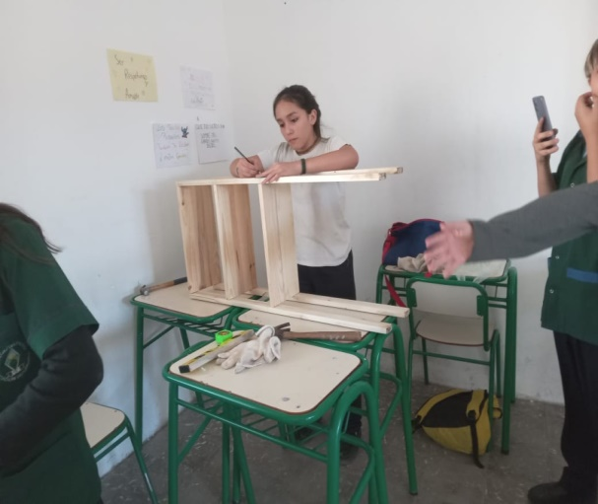
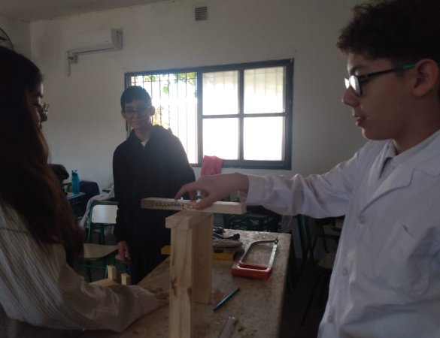
TALLERES DE MINERÍA
Profesor : ROBERTO MAS
¿ que se trabaja en la materia electricidad ?
estudio de la energía eléctrica, su transformación, aprovechamiento, manejo y cuidados con la misma.
profe : Matias ariza
¿Qué se trabaja en Electricidad ?
Las herramienta de taller esta compuesta por todos los productos que componen talleres o puestos de trabajo compuesto por herramientas electricas , Las herramientas neumaticvas y Las herramientas idraulicas .
¿ que se trabaja en laboratorio informatica ?
Se trabaja con la comptadora y aprendemos a usar distintos programa
come word , power point , etc
Tambien trabajamos con 5 practicos diferentes y una evalacion
Taller electricidad
Laboratorio informatica
HERRAMIENTAS
ÁLUMNA: LUNA SAAVEDRA
CURSO : 1°A
PROFE: ANDREA GOMÉZ

